Slide 1
Опыт работы МАДОУ д/с «Улыбка» по теме «Воспитание у детей старшего дошкольного возраста основ финансовой грамотности через художественное слово»
Муниципальное автономное дошкольное образовательное учреждение
«Детский сад «Улыбка» п. Малиновский»
Авторы:
Соколова Наталия Викторовна, воспитатель
Титова Валентина Алексеевна, учитель-логопед
2023г.

Slide 2
«…лучше обеспечить минимум экономической грамотности на этом этапе жизни, чем бороться против стихийно полученной экономической грамотности в дальнейший период жизни».
Л. П. Кураков

Slide 3
Актуальность
Старший дошкольный возраст является благоприятным периодом для начала работы по экономическому воспитанию дошкольников, так как именно в этот период дети начинают осознавать и оценивать такие экономические понятия, как «выгодно – невыгодно», «дорого - дешево», «честно – нечестно».

Slide 4
Функции экономического образования
Экономическое образование включает в себя две части: экономическое воспитание и экономическое обучение – и выполняет следующие функции:
Образовательную – ознакомление с элементарными экономическими знаниями, терминами и понятиями;
Развивающую – содействие формированию разумных потребностей, желанию соотносить личные запросы с возможностями семьи;
Воспитательную – формирование аккуратности, бережливости, ответственности, предприимчивости и т.д.

Slide 5
Этапы работы с художественным произведением экономического содержания
1 этап – подбор литературных произведений, наглядного материала.
2 этап – знакомство детей с литературными произведениями.
3 этап – формирование у детей умения высказывать оценочные суждения о поступках героев с «экономических» позиций.
4 этап – творческое применение экономических знаний и средств в театральной и самостоятельной деятельности детей.

Slide 6
Сказки раскрывающие потребности (в производстве и потреблении товара, их сбыте, распределении) и возможности их удовлетворения

Slide 7
Сказки отражающие труд людей

Slide 8
Сказки показывающие быт, традиции народа, особенности ведения народного хозяйства

Slide 9
Сказки знакомящие с понятиями «деньги», «доходы», «расходы», экономическими категориями: распределение, обмен, производство:

Slide 10
Сказки помогающие понять значение таких «экономических» качеств личности, как экономичность, предприимчивость, расчётливость, практичность, хозяйственность, бережливость

Slide 11
Авторские сказки
Липсиц И. В. «Удивительные приключения в стране «Экономика»;
Попова Т. Л., Меньшикова О. И. «Сказка о царице Экономике, злодейке Инфляции, волшебном компьютере и верных друзьях»;
Успенский Э. «Бизнес Крокодила Гены»;
Котюсова И. М., Лукьянова Р. С. «Экономика в сказках и играх: Пособие для воспитателей»;
Кнышова Л. В., Меньшикова О. И., Попова Т. Л. «Экономика для малышей, или Как Миша стал бизнесменом».

Slide 12
Пословицы и поговорки об экономике и бережливости
Пословицы и поговорки о бедных и богатых людях.
О богатстве и бедности.
Пословицы и поговорки о деньгах, зарплате, купле – продаже, цене.
Пословицы и поговорки о долге, о рациональности.
Пословицы и поговорки о лени.
Пословицы и поговорки о мастерстве, работе и труде.
Пословицы и поговорки о щедрости и скупости
Пословицы и поговорки о товаре.
Пословицы и поговорки о торговле.
Пословицы и поговорки об экономности.

Slide 13
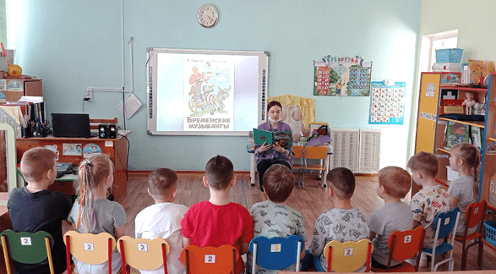
В процессе формирования у дошкольников экономически представлений нами используются следующие методы:
Словесные методы

Slide 14
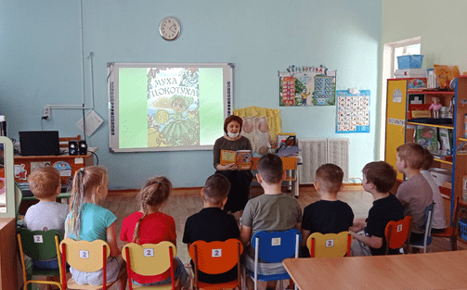
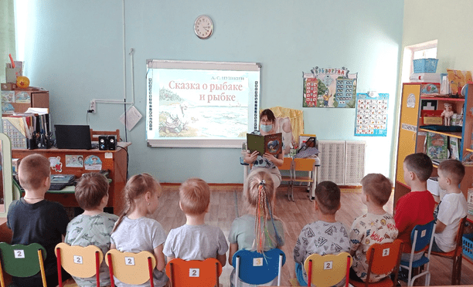

Slide 15
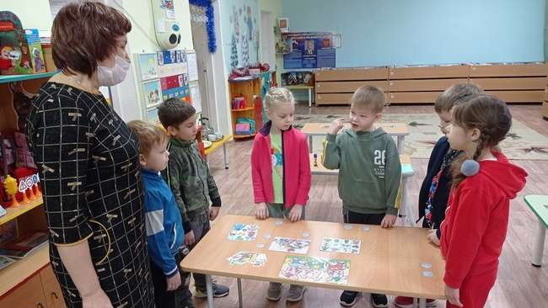
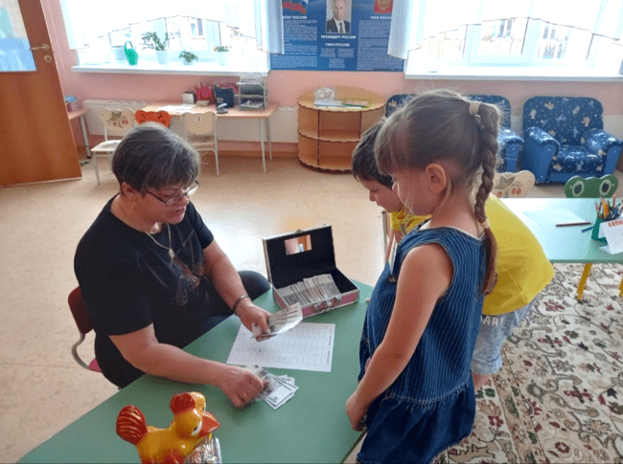

Slide 16
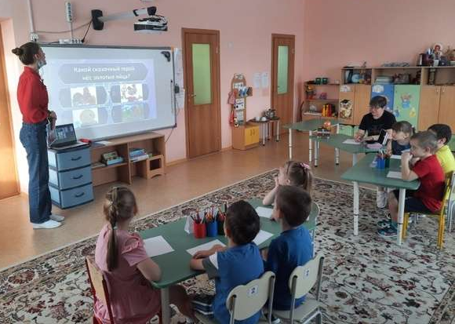
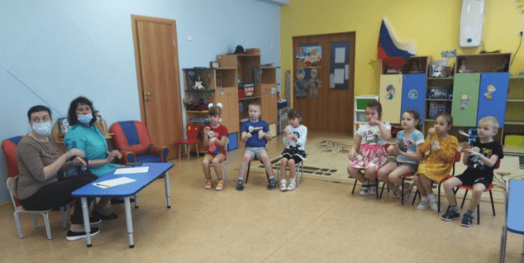
Метод наглядности

Slide 17
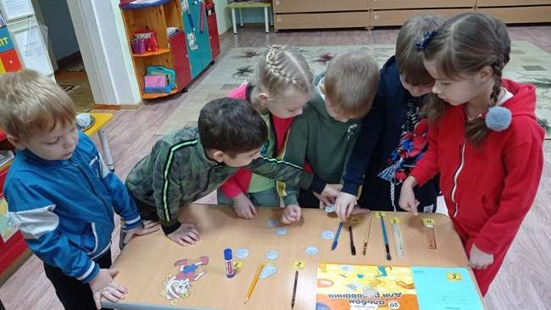
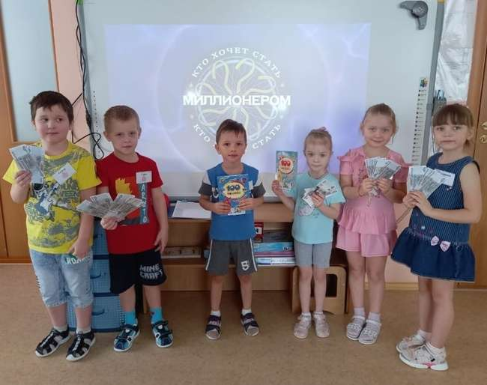

Slide 18
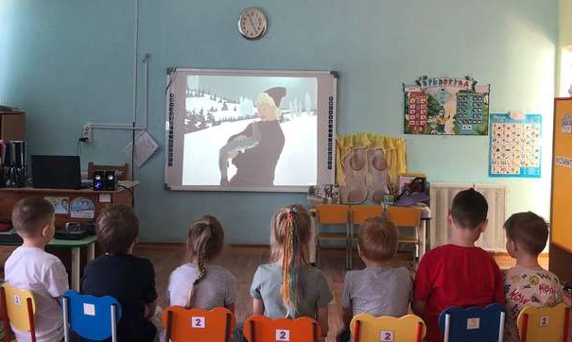
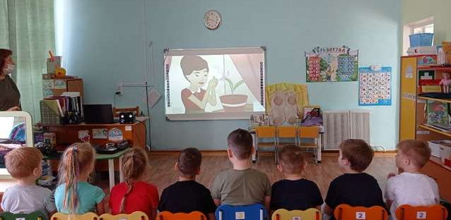

Slide 19
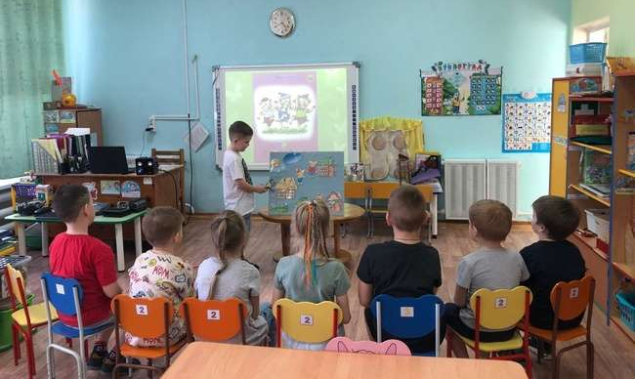
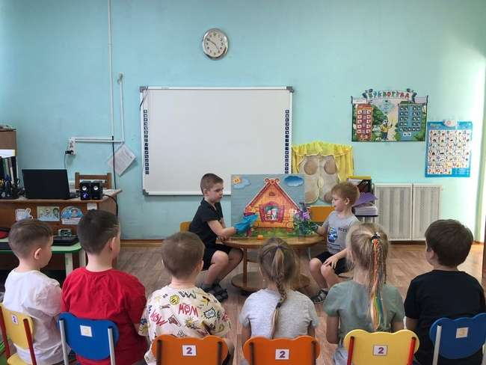
Метод инсценирования

Slide 20
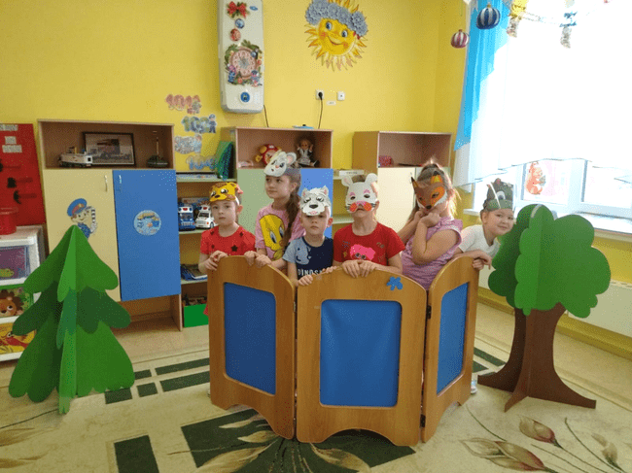

Slide 21
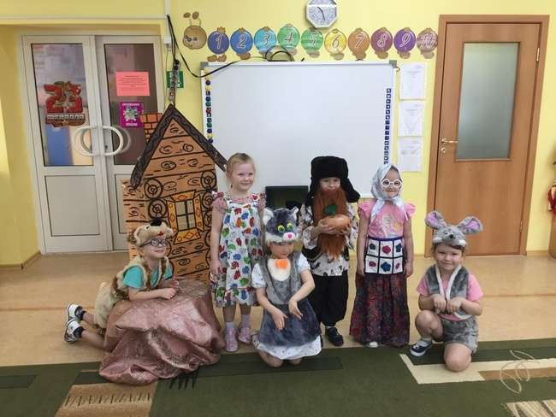

Slide 22
Используемые источники
Экономическое воспитание дошкольников. Примерная парциальная программа дошкольного образования, Шатова А.Д., Аксенова Ю.А., М., 2019
Сборник демонстрационных материалов, Шатова А.Д., Аксенова Ю.А., М., 2019
Интернет-ресурсы Вашифинансы.рф, финзнайка.рф, монеткины.рф
https://nsportal.ru/detskii-sad/osnovy-finansovoy-gramotnosti/2021/04/18/znakomstvo-doshkolnikov-s-osnovami-ekonomiki
https://nsportal.ru/detskiy-sad/raznoe/2021/03/28/doklad-vospitatelya-soobshchenie-iz-opyta-raboty-tema-formirovanie
https://eduportal44.ru/Manturovo/mant_MDOU3/SiteAssets/SitePages/опыт%20работы/Экономическое%20воспитание%20старших%20дошкольников.pdf
https://www.maam.ru/detskijsad/rasshirenie-predstavlenii-detei-ob-osnovah-yekonomicheskoi-kultury-sredstvami-hudozhestvenoi-literatury-i-razvitija-rechi.html
http://du23svetlogorsk.by/?page_id=3087

Slide 23
Спасибо за внимание!

